Slide 1
*Poslední dodávka vakcín do kraje dorazila 30. 3. 2021.

Slide 2
Celkem očkováno dávek:
92 269

Slide 3
Celkem očkováno dávek:
92 269

Slide 5
*Poslední dodávka vakcín do kraje dorazila 30. 3. 2021.

Slide 6
Páteřní síť očkování v Královéhradeckém kraji
Termín
od dubna
Nemocnice Vrchlabí
7 000 dávek
Levitovo centrum následné péče
Hořice
3 000 dávek
ON Trutnov
11 200 dávek
Nemocnice Broumov
4 800 dávek
Celkem
11
očkovacích
míst v kraji
ON Jičín
12 000 dávek
MN Dvůr Králové n. L.
až 7 000 dávek
ON Náchod
15 000 dávek
Celkem až
112 800
očkování měsíčně
Nemocnice
Nový Bydžov
4 800 dávek
Poliklinika Jaroměř
6 000 dávek
FN Hradec Králové
až 30 000 dávek
Společenské centrum
Rychnov n. Kn.
12 000 dávek
Více informací na
koronavirus.kr-kralovehradecky.cz

Slide 7
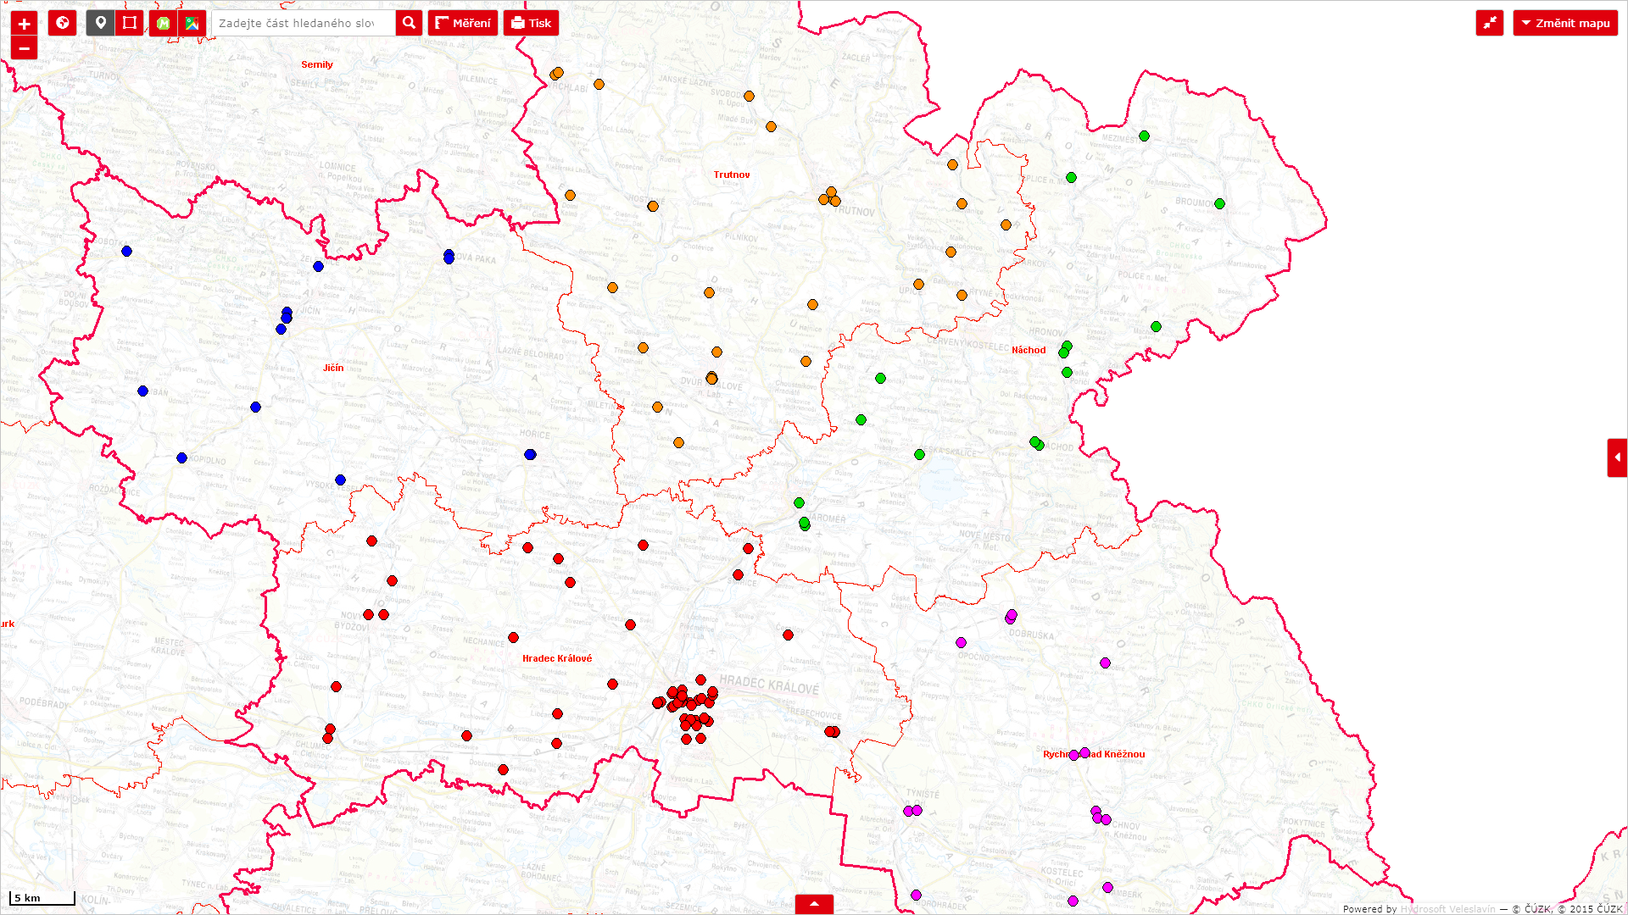
www.kr-kralovehradecky.cz/mapaockovani

